Slide 1
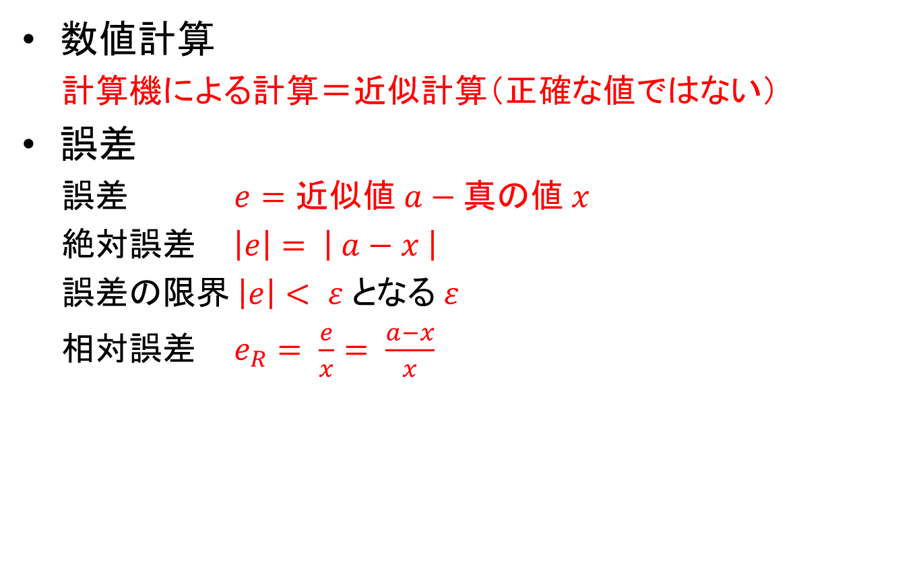
0.1 絶対誤差と相対誤差
数値計算
計算機による計算＝近似計算（正確な値ではない）
誤差
誤差 $e=近似値 a−真の値 x$
絶対誤差 $\left|e\right|= \left| a−x \right|$
誤差の限界 $\left|e\right|< ε$となる$ε$
相対誤差 $e_{R}= \frac{e}{x}= \frac{a−x}{x}$

Slide 2
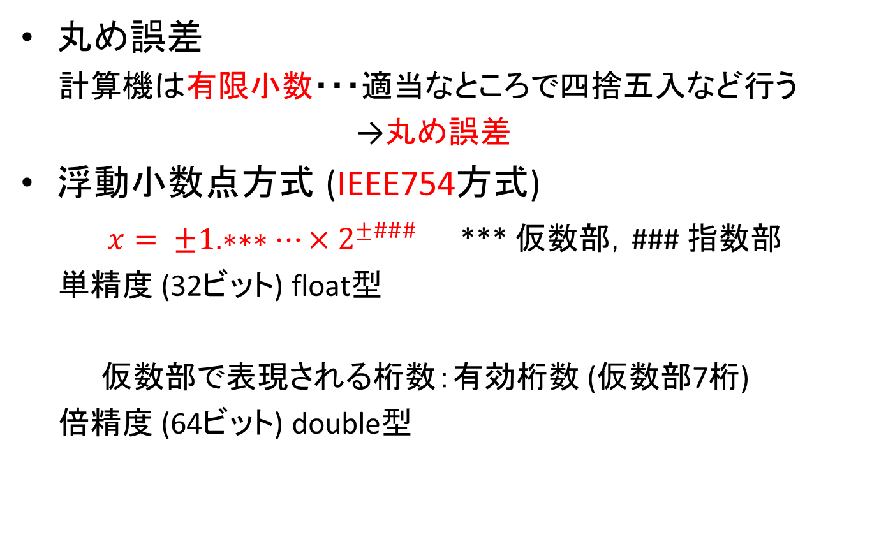
0.2 丸め誤差と浮動小数点数
丸め誤差
計算機は有限小数・・・適当なところで四捨五入など行う
→丸め誤差
浮動小数点方式 (IEEE754方式)
$x= ±1.∗∗∗⋯×2^{±\#\#\#}$ *** 仮数部，### 指数部
単精度 (32ビット) float型
仮数部で表現される桁数：有効桁数 (仮数部7桁)
倍精度 (64ビット) double型
符号部1ビット | 指数部8ビット (127足す) | 仮数部23ビット
符号部1ビット | 指数部11ビット (1023足す) | 仮数部52ビット

Slide 3
0.2 丸め誤差と浮動小数点数
(例)
(0.1)₁₀ = (0.0001100110011・・・)₂
1以上2未満にする
1.100110011・・・×2⁻⁴
↓
符号部 指数部(1019) 仮数部（最初の1は省略） 丸め誤差
0 | 01111111011 | 1001100110011・・・ | 100110011・・・

Slide 4
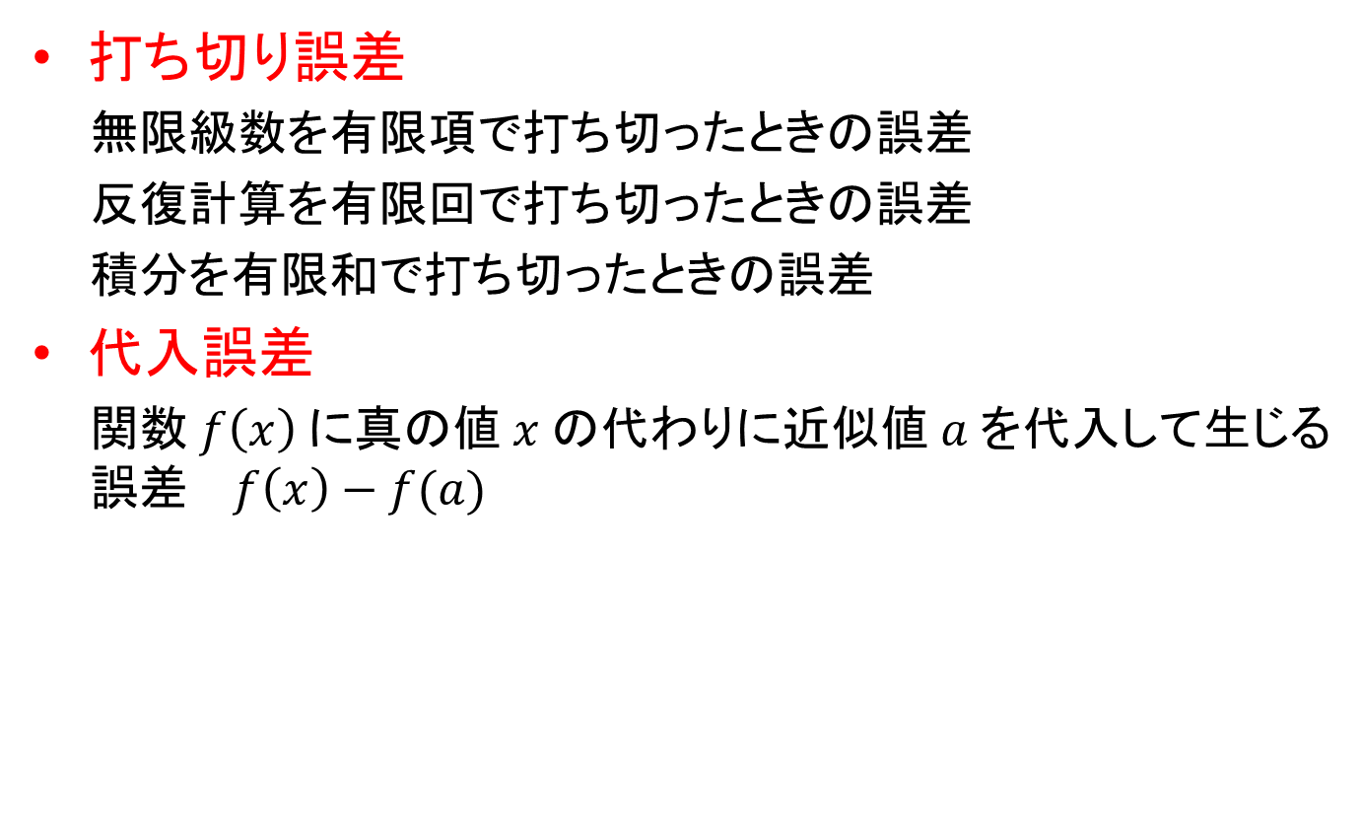
0.3 打ち切り誤差と代入誤差
打ち切り誤差
無限級数を有限項で打ち切ったときの誤差
反復計算を有限回で打ち切ったときの誤差
積分を有限和で打ち切ったときの誤差
代入誤差
関数 $f\left(x\right)$に真の値$x$の代わりに近似値$a$を代入して生じる誤差 $f\left(x\right)−f(a)$

Slide 5
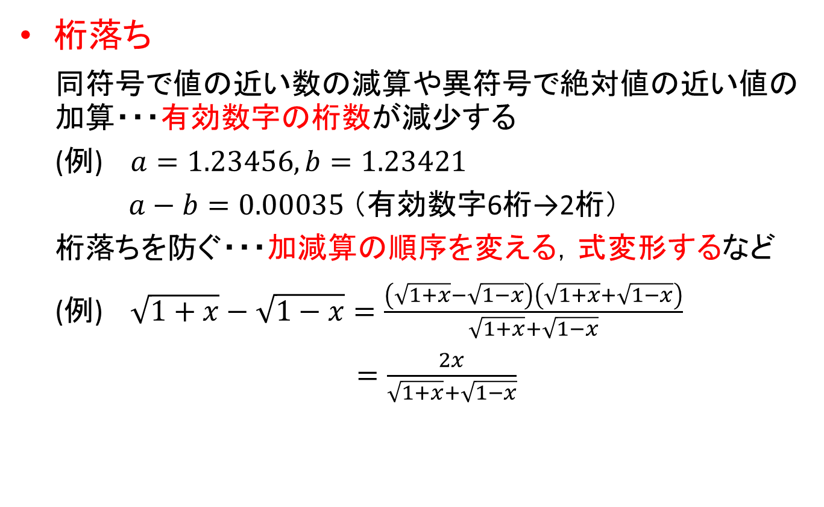
0.4 桁落ちと情報落ち
桁落ち
同符号で値の近い数の減算や異符号で絶対値の近い値の加算・・・有効数字の桁数が減少する
(例) $a=1.23456, b=1.23421$
$a−b=0.00035$ （有効数字6桁→2桁）
桁落ちを防ぐ・・・加減算の順序を変える，式変形するなど
(例) $\sqrt{1+x}−\sqrt{1−x}=\frac{\left(\sqrt{1+x}−\sqrt{1−x}\right)\left(\sqrt{1+x}+\sqrt{1−x}\right)}{\sqrt{1+x}+\sqrt{1−x}}$
$=\frac{2x}{\sqrt{1+x}+\sqrt{1−x}}$

Slide 6
0.4 桁落ちと情報落ち
情報落ち
絶対値の差が大きな2数の加減算
・・・小さな値の方の数が事実上無視される
指数部を一致させて桁を合わせる
→仮数部に対して加減算を実行する
→有効数字以上の桁は打ち切り
級数の和を求めるときは，値の小さなものから順次加算するなどの配慮が必要

